Slide 1
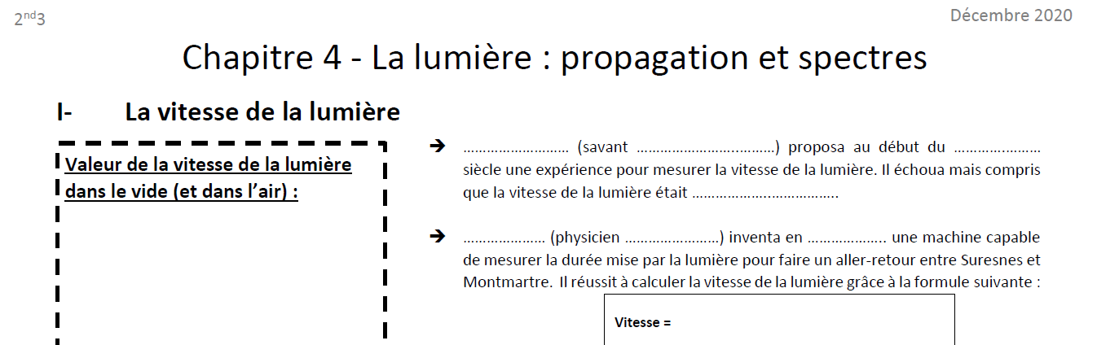

Slide 2
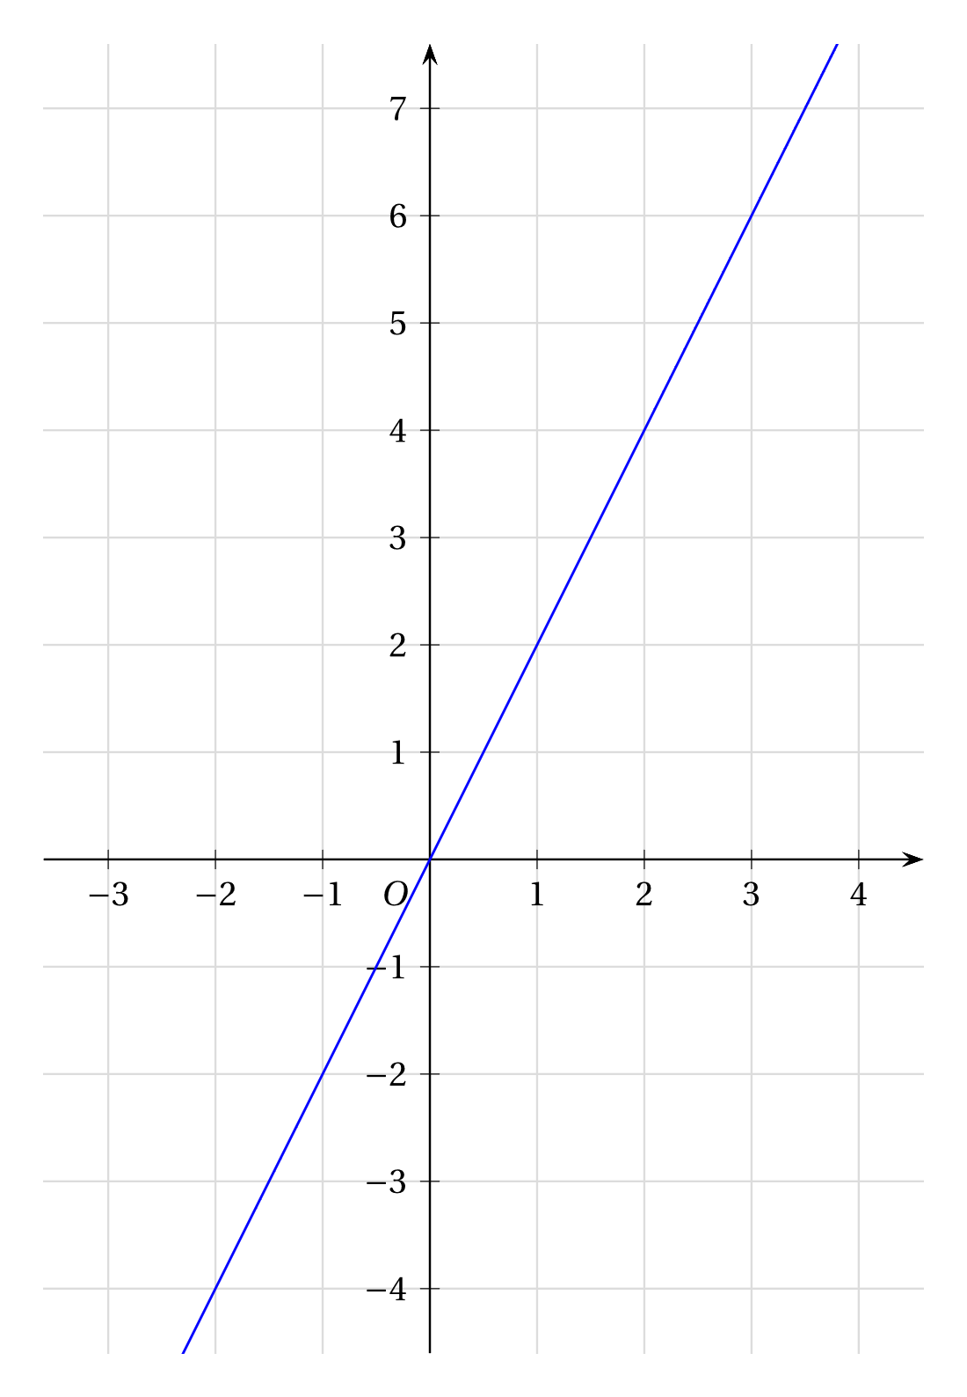
y
y
x
-0,3 -0,2 -0,1
0,1 0,2 0,3 0,4
x

Slide 3
y
-0,6 -0,4 -0,2
0,2 0,4 0,6 0,8
x

Slide 4
y
-1,5 -1 -0,5
0,5 1 1,5 2
x

Slide 5
y
-12 -8 -4
4 8 12 16
x

Slide 6
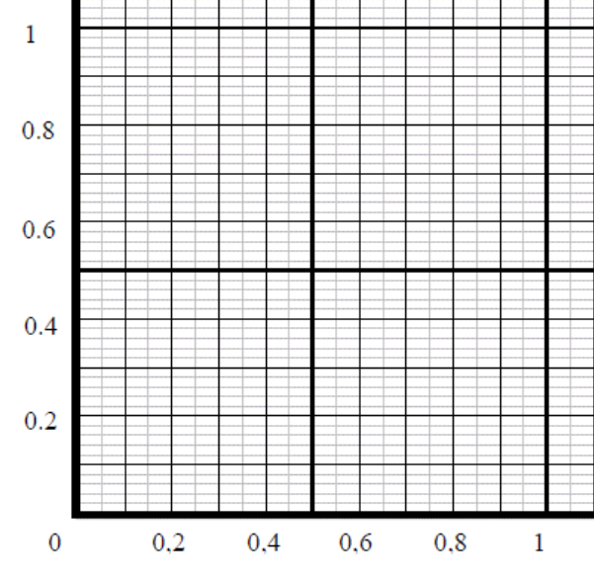


$$sin⁡(i_{1})$$
$$sin⁡(i_{2})$$

Slide 7
$$sin⁡(i_{1})$$
0,9
$$sin⁡(i_{2})$$

Slide 8
$$sin⁡(i_{1})$$
$$sin⁡(i_{2})$$

Slide 9
$$sin⁡(i_{1})$$
$$sin⁡(i_{2})$$

Slide 10
$$sin⁡(i_{1})$$
$$sin⁡(i_{2})$$

Slide 11
$$sin⁡(i_{1})$$
$$sin⁡(i_{2})$$

Slide 12
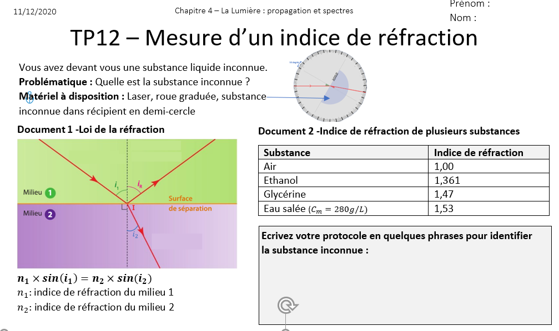
Encadré à compléter pour vendredi

